Slide 1
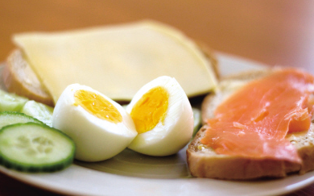
第3讲
生命活动的承担者—蛋白质
考点一 蛋白质的结构和功能
考点二 蛋白质的相关计算

Slide 2
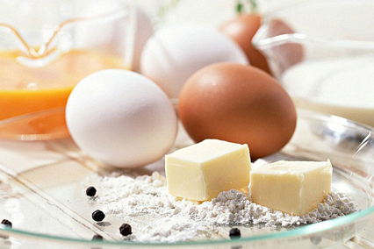
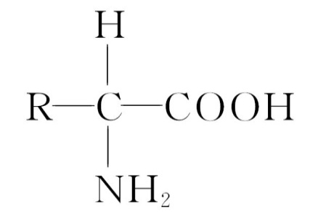
考点一 蛋白质的结构和功能
教材研读
1.氨基酸的结构及其种类
(1)在生物体内构成蛋白质的氨基酸约有① 种,其结构通式是②
。
。
20

Slide 3
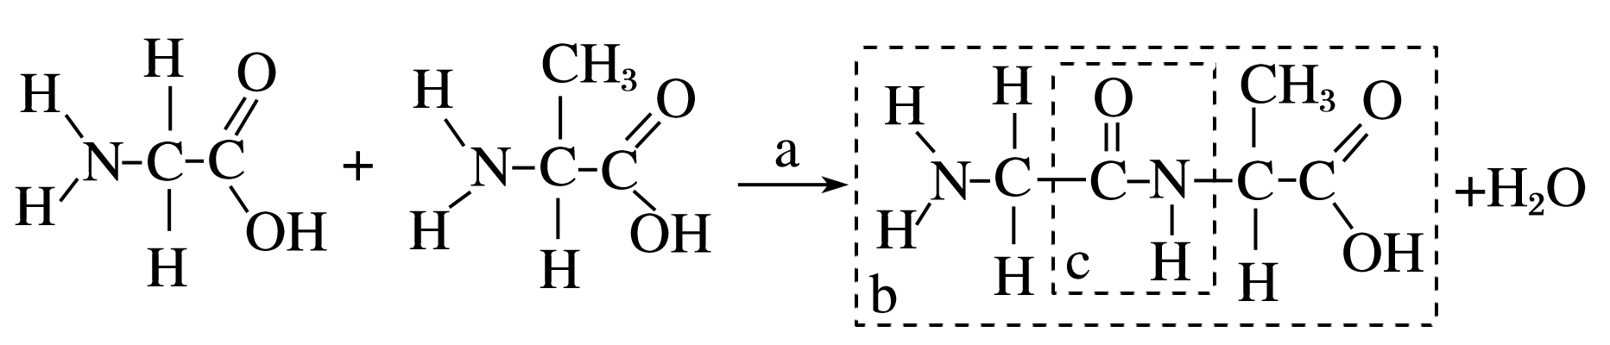
2.蛋白质的结构及其多样性
(1)二肽的形成过程
脱水缩合
核糖体
①过程a名称：_________，场所为________。
② 物质b名称：_____。
③结构c名称：_____，其结构简式为：____________________________。
④H₂O中各元素的来源：H来自__________________，O来自__________。
⑤多个氨基酸发生脱水缩合，产物名称为_____。
二肽
肽键
—NH—CO—(或—CO—NH—)
—COOH和—NH₂
—COOH
多肽
答案

Slide 4


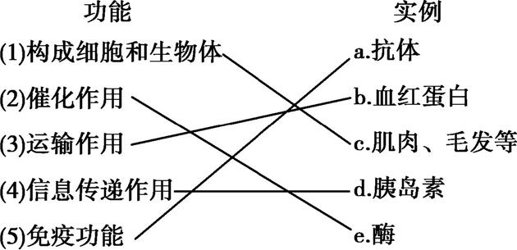
3.蛋白质结构多样性的原因
(1)氨基酸水平
(2)多肽水平:多肽链的 方式及其形成的
千差万别。
4.蛋白质的功能(连线)
盘曲、折叠
空间结构

Slide 5
诊断与思考
1.判断下列说法的正误
(1)具有氨基和羧基的化合物，不一定是构成蛋白质的氨基酸( )
(2)组成蛋白质的氨基酸之间可按不同的方式脱水缩合( )
(3)脱水缩合形成的多肽中含有几个肽键就称为几肽( )
(4)血红蛋白中不同肽链之间通过肽键连接( )
(5)蛋白质是生物体主要的能源物质( )
√
×
×
×
×
解析答案

Slide 6
2.氨基酸种类和数目相同的蛋白质是同一种蛋白质吗？为什么？
3.蛋白质在核糖体中合成后已具有正常的生理功能吗？
提示 不是；还决定于多肽链中氨基酸的排列顺序和多肽链形成的空间结构。
提示 对分泌蛋白来说不具有，还需内质网、高尔基体的加工和修饰。
4.蛋白质肽链的盘曲和折叠被解开时，其特定功能是否发生改变，为什么？
提示 改变，蛋白质的结构决定其功能。变性
答案
返回

Slide 7
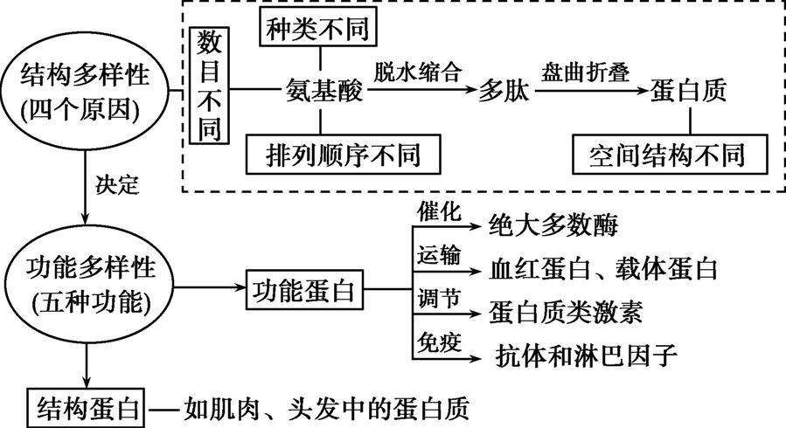
。
突破熟记蛋白质结构多样性的四个原因和蛋白质五种功能

Slide 8
解题探究
题组一 组成蛋白质的氨基酸种类与结构的判断
1.关于生物体内氨基酸的叙述，正确的是( )
A.氨基酸是蛋白质分子的单体，由氨基和羧基组成
B.组成蛋白质的氨基酸共有的结构是
C.每个氨基酸分子都只含有C、H、O、N四种元素
D.组成人体的氨基酸都在人体内合成
B
必需氨基酸不能在人体内合成
1
2
3
4
5
6
7
解析答案

Slide 9
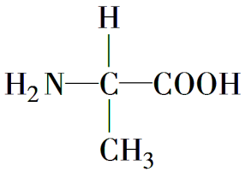
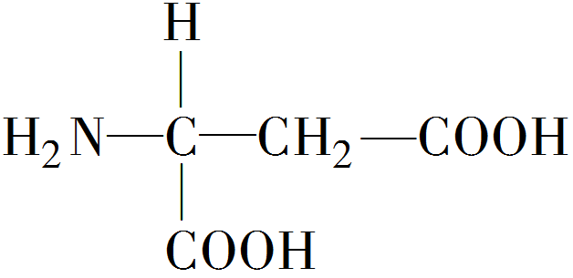
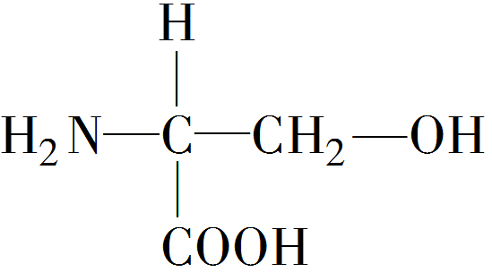
2.下面是三种化合物的结构简式，下列有关三种化合物的叙述，错误的是( )
B
A.三种化合物可以用一个结构通式表示
B.三种化合物的共同点之一是都含有一个氨基、一个羧基
C.三种化合物都不能与双缩脲试剂发生紫色反应
D.三种化合物两两结合形成的物质的游离氨基数相同
1
2
3
4
5
6
7
解析答案

Slide 10
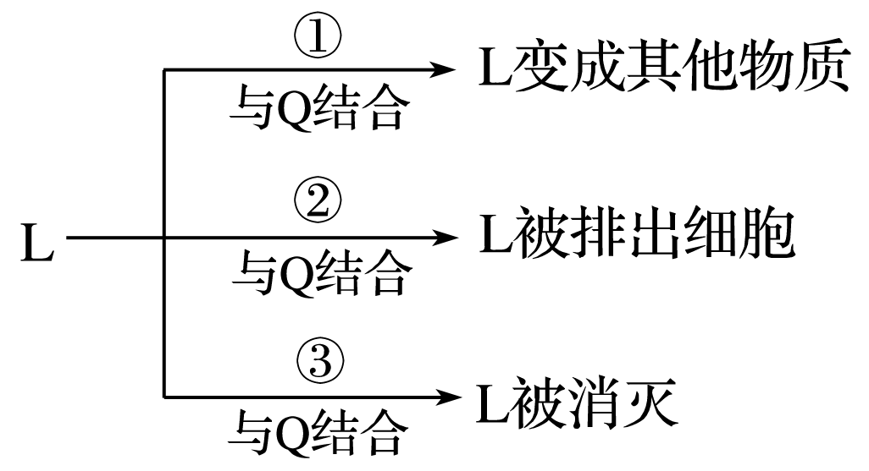
3.下面的①②③分别表示生物体内的三个生理过程，其中Q分别代表三种物质，下列有关Q的叙述，错误的是( )
D
A.Q可能位于细胞膜上
B.Q中可能含有硫元素
C.①不一定发生在细胞内
D.②必须依赖三磷酸腺苷
1
2
3
4
5
6
7
解析答案

Slide 11
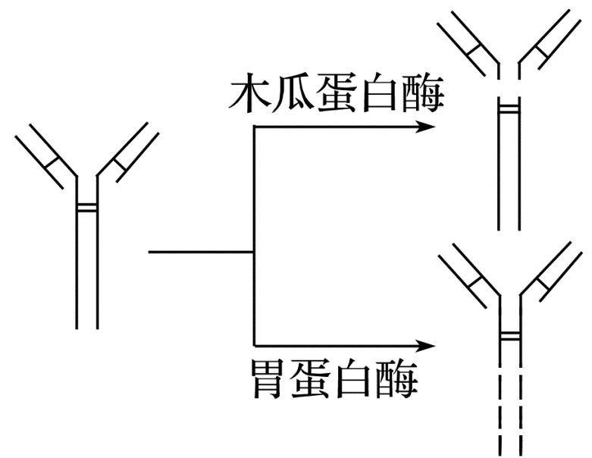
4.图示为木瓜蛋白酶和胃蛋白酶对抗体的消化作用，根据图示实验结果，不能得出的结论是( )
C
A.胃蛋白酶能使抗体失活
B.抗体的化学本质是蛋白质
C.木瓜蛋白酶和胃蛋白酶的化学本质是蛋白质
D.胃蛋白酶催化抗体分解断裂的肽键数目多于木瓜蛋白酶
抗体中的部分化学键断裂
据酶的专一性可知
本实验不能得出
从图中信息可知
1
2
3
4
5
6
7
解析答案

Slide 12
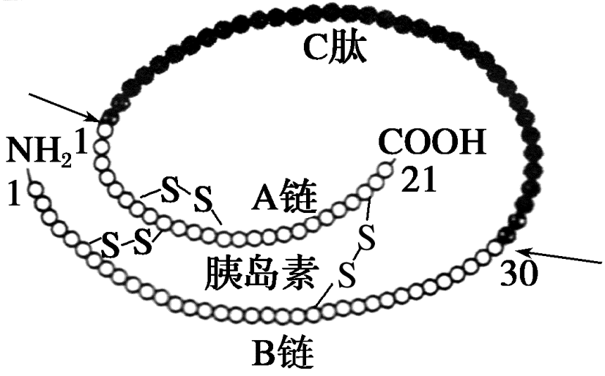
5.如图所示，一分子的胰岛素原切去C肽(图中箭头表示切点)可转变成一分子的胰岛素(图中数字表示氨基酸序号)。下列分析正确的是( )
D
A.胰岛素分子具有50个肽键，合成它的过程中共脱去50分子水
B.胰岛素分子含有一个游离的氨基和一个游离的羧基
C.沸水浴时肽键断裂导致了胰岛素的生物活性丧失
D.理论上可通过测定C肽的含量间接反映胰岛B细胞的分泌功能
1
2
3
4
5
6
7
解析答案

Slide 13
考点二 蛋白质的相关计算
返回总目录

Slide 14
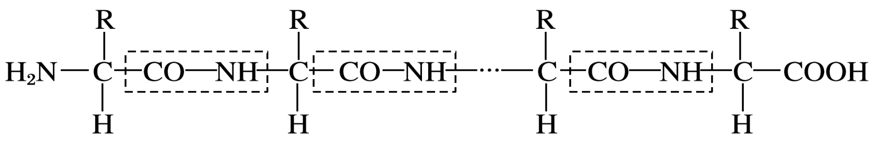
利用蛋白质结构图示完成相关计算
知识梳理
肽链 数目 | 氨基酸 数目 | 肽键 数目 | 脱去水 分子数 | 多肽的相对 分子质量 | 氨基数目 | 羧基数目
1条 | m | _____ | _______ | _______________ | 至少___个 | 至少___个
n条 | m | _____ | _______ | _______________ | 至少___个 | 至少___个
1
m-1
ma－18(m－1)
1
m-1
m－n
ma－18(m－n)
n
m－n
n
注：设氨基酸的平均相对分子质量为a。
答案
返回

Slide 15
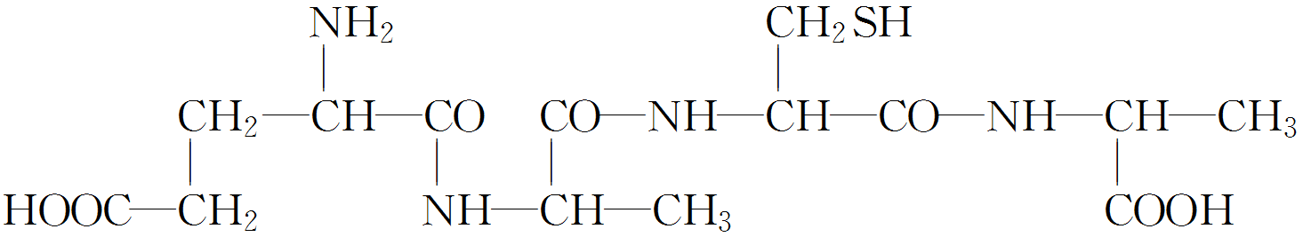
解题探究
题组一 多肽形成过程中的有关数量计算
1.下列有关图中所示多肽的叙述中，正确的是( )
A.由5个氨基酸缩合而成
B.有游离的氨基和羧基各1个
C.有4种不同的侧链基团
D.该多肽在形成过程中失去了3分子水
D
1
2
3
4
5
6
7
解析答案

Slide 16
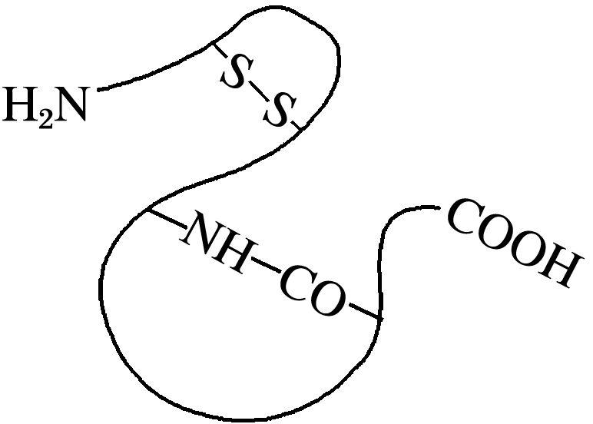
2.如图表示一个由153个氨基酸残基构成的蛋白质分子。下列叙述正确的是( )
A.该分子中含有152个肽键
B.参与构成该分子的氨基酸中至少有1个氨基酸含2个羧基，1个氨基酸含2个氨基
C.该分子中有1个氨基酸残基含硫
D.该分子彻底水解将产生153种氨基酸
B
1
2
3
4
5
6
7
解析答案

Slide 17
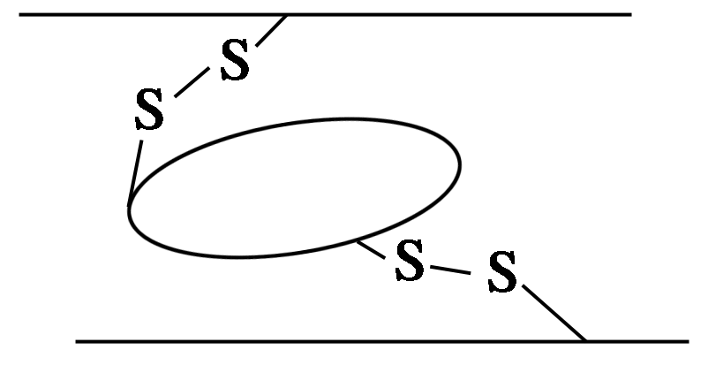
3.如图为某蛋白质的结构示意图，其中“—S—S—”为由两个“—SH”(巯基)构成的二硫键，其作用是连接两个相邻肽链。若该蛋白质分子共由m个氨基酸组成，则形成一个该蛋白质分子时生成的水分子数和减少的相对分子质量分别为( )
A.m,18m B.(m－4)，18(m－4)
C.(m－3)，18(m－3)＋4 D.(m－2)，18(m－2)＋4
D
1
2
3
4
5
6
7
解析答案

Slide 18
题组二 利用原子守恒法完成蛋白质的计算
4.某蛋白质由m条肽链，n个氨基酸组成。该蛋白质至少含氧原子的个数是( )
A.n－m B.n－2m
C.n＋m D.n＋2m
C
解析 m条肽链至少含有m个羧基，共含有2m个氧原子；肽键数为(n－m)个，共含(n－m)个氧原子，所以该蛋白质至少含有2m＋(n－m)＝n＋m个氧原子。
1
2
3
4
5
6
7
解析答案

